Slide 1
স্বাগতম সবাইকে

Slide 2
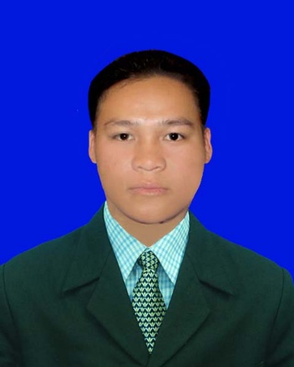
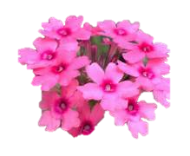
শিক্ষক পরিচিতি
উচাচিং মার্মা
সহকারী শিক্ষক
চৈক্ষ্যং মৈত্রী সরকারি প্রাথমিক বিদ্যালয়
আলীকদম, বান্দরবান।
Gmail: osachingm@gmail.com
মোবাইল নং – 01৮২২১১৪৮২৮।

Slide 3
আমার
বাংলা বই
দ্বিতীয়
শ্রেণি
সময়: ৪০ মিনিট

Slide 4
চলো আমরা একটি ভিডিও দেখি
https://www.youtube.com/watch?v=bvjK4EVkjoo

Slide 5
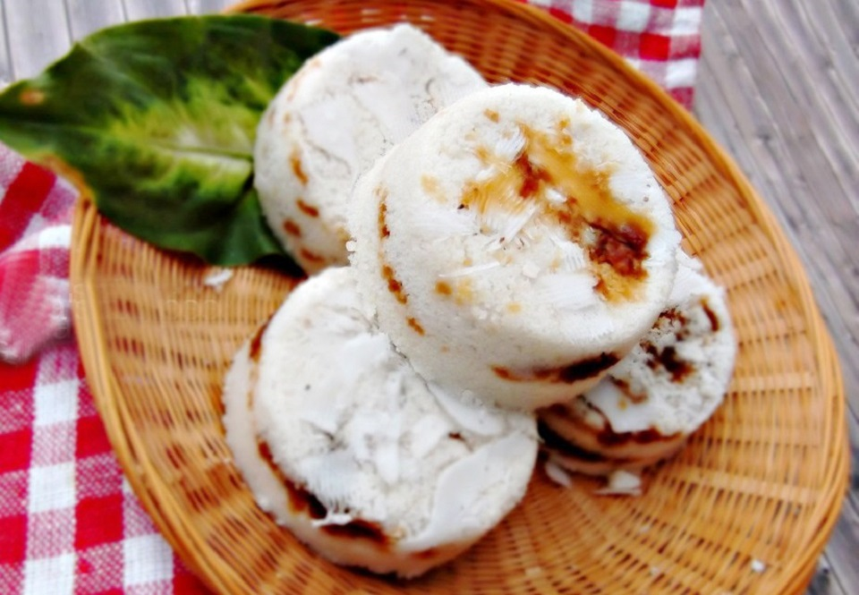
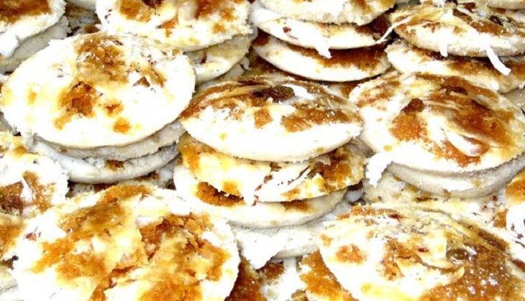
নিচের ছবিগুলো দেখ
ভাপা পিঠা

Slide 6
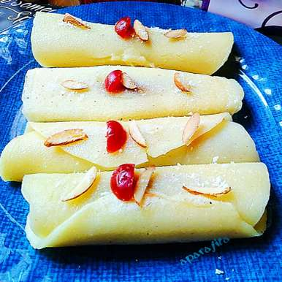
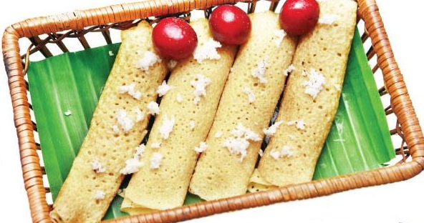
পাটিসাপটা পিঠা

Slide 7
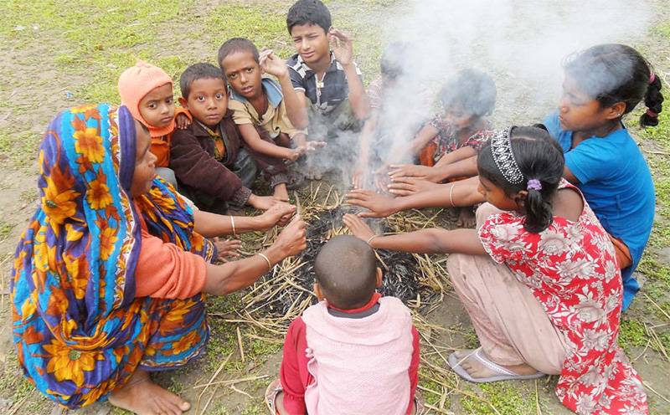
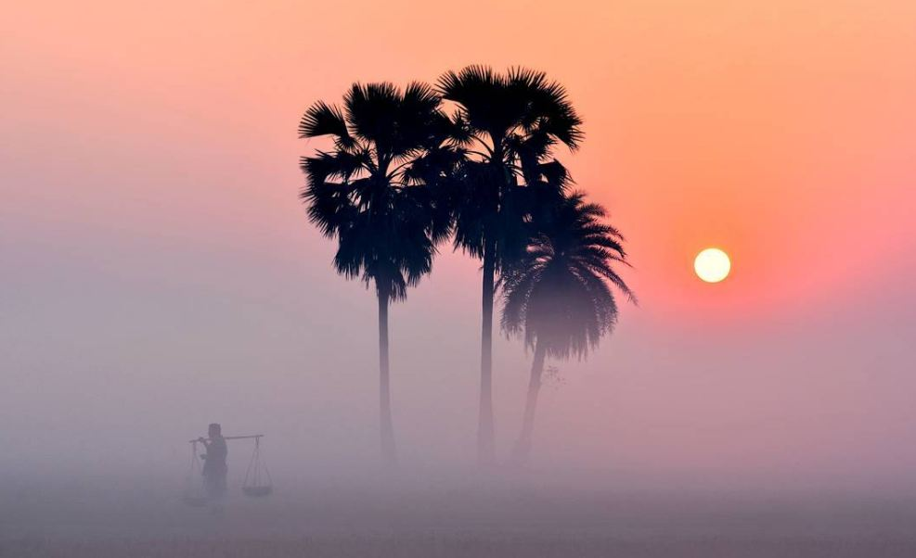
আজকের পাঠ
“শীতের সকাল”
পাঠ্যাংশঃ শীতের সকাল.......................লাগছে।

Slide 8
শিখনফলঃ
১.১.১. বাক্যে ও শব্দের ব্যবহৃত বাংলা বর্ণমালা ধ্বনি স্পষ্ট ও শুদ্ধভাবে বলতে পারবে।
১.৩.১. ব্যঞ্জন বর্ণের সঙ্গে ব্যঞ্জন বর্ণ যুক্ত করে পড়তে পারবে।

Slide 9
আমরা একটি ভিডিও দেখি
https://www.youtube.com/watch?v=C_11j1X4Z10

Slide 10
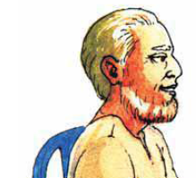
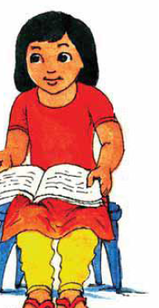
নানা
শরিফা

Slide 11
এখন তোমাদের পাঠ্য বইয়ের ১৬ পৃষ্ঠা খোল

Slide 12
শীতের সকাল
শীতের সকাল। নানা শরিফাকে নিয়ে রোদ পৌহাচ্ছেন। হাতে খবরের কাগজ। শরিফা বই পড়ছে।

Slide 13
নানা, রোদ মিষ্টি হয় কী করে?
এটা তুমি কোথায় পেলে বুবু?

Slide 14
আপনার খবরের কাগজে।
ও এই কথা। এই তুমি রোদে বসে পড়ছ।
তোমার ভাল লাগছে?
হ্যাঁ, লাগছে।

Slide 15
দলীয় কাজ
জোড়ায় বসিয়ে নানা ও শরিফা অনুসরণ করে পড়তে দেব।

Slide 16
যুক্তবর্ণের কাজ
পাঠ্য বই খোলে যুক্তবর্ণ আছে এমন শব্দ খোঁজে বের কর।
চ্ছ
পোহাচ্ছেন
ষ্ট
মিষ্টি

Slide 17
চ্ছ
চ
ছ
ষ্ঠ
ষ
ঠ

Slide 18
পরিকল্পিত কাজ
তোমার বাড়ি ও আশেপাশে সকালে কি কি পিঠা তৈরী হয় তা ৩টি পিঠার নাম লিখে
নিয়ে আসবে।

Slide 19
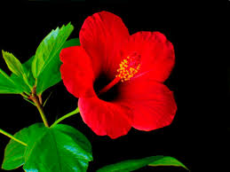
ধন্যবাদ

